Slide 1



Slide 2
CHOISIR UN EXERCICE
dans chaque phase
1, 2, 3, 4

Slide 3
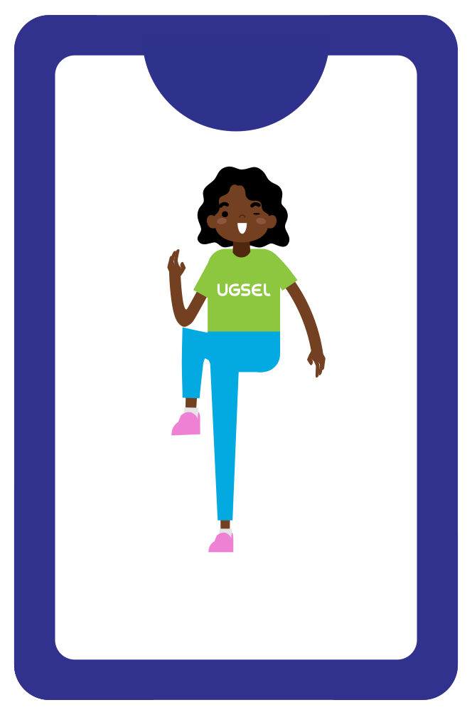
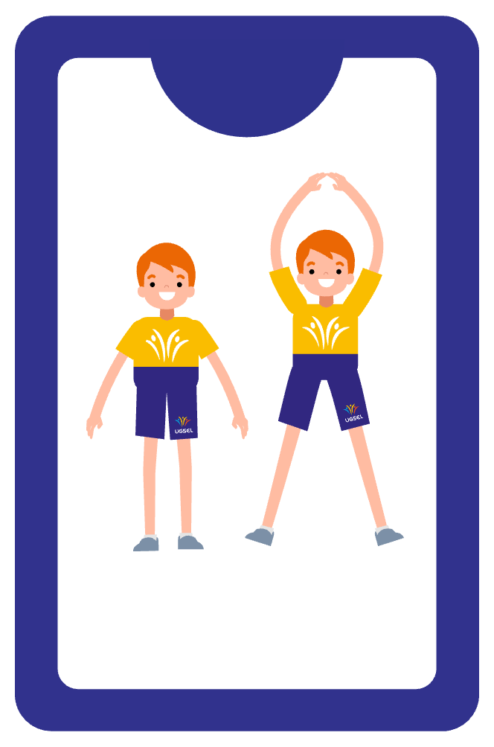
PHASE 1
40"
Travail
20"
Repos
ACTION
ACTION
OU
COUDE-GENOU
JUMPING JACK
Faire un tour puis, 2, 3, 4 ou plus

Slide 4
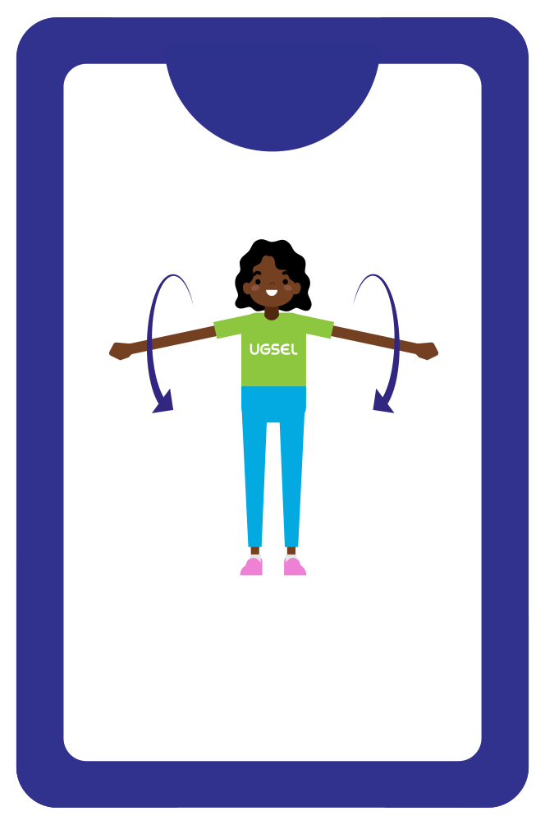
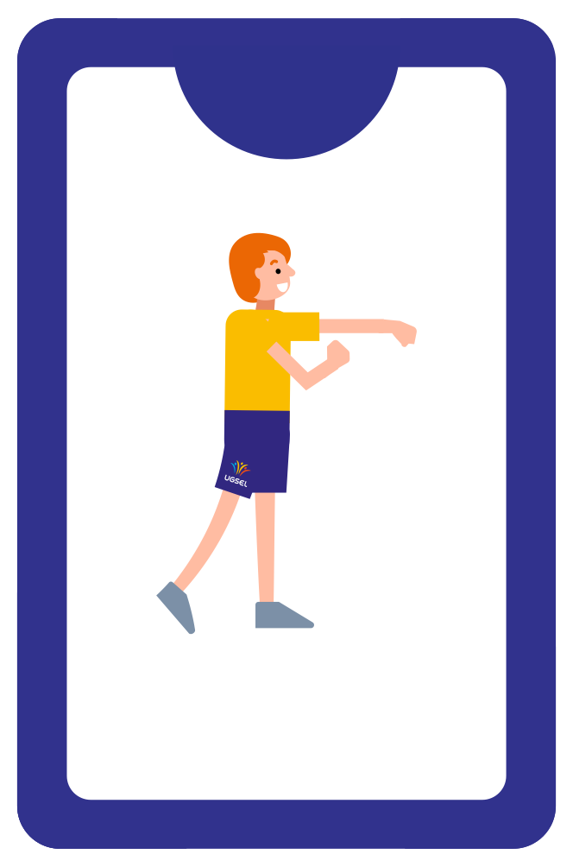
PHASE 2
40"
Travail
20"
Repos
ACTION
ACTION
ACTION
OU
CERCLE EN FOLIE
BOXE
COUDE-GENOU
Faire un tour puis, 2, 3, 4 ou plus

Slide 5
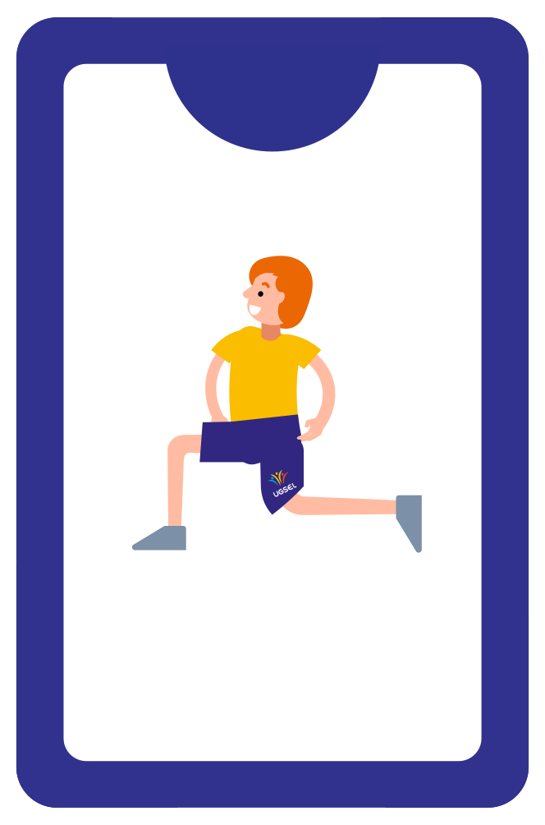
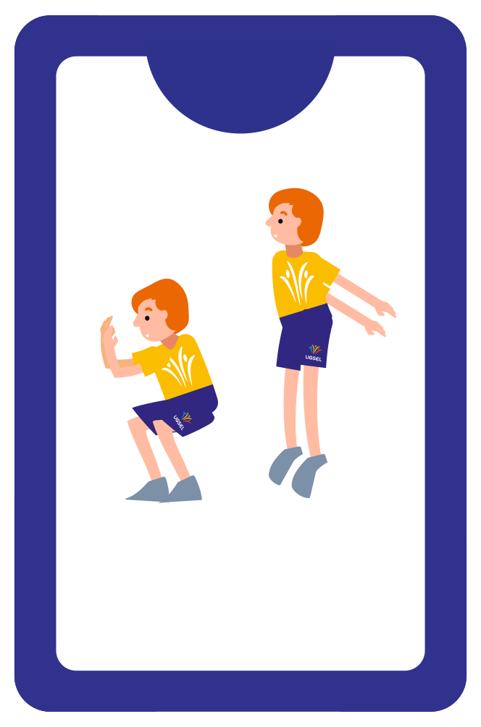
PHASE 3
40"
Travail
20"
Repos
ACTION
ACTION
OU
FENTE
SQUATS SAUTÉS
Faire un tour puis, 2, 3, 4 ou plus

Slide 6
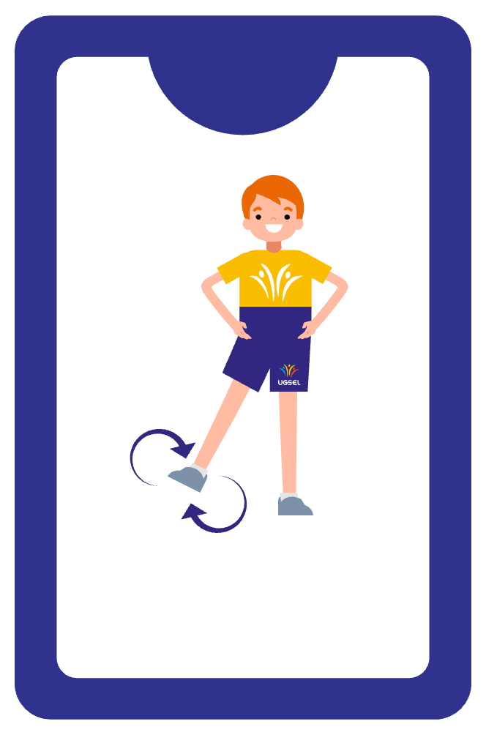
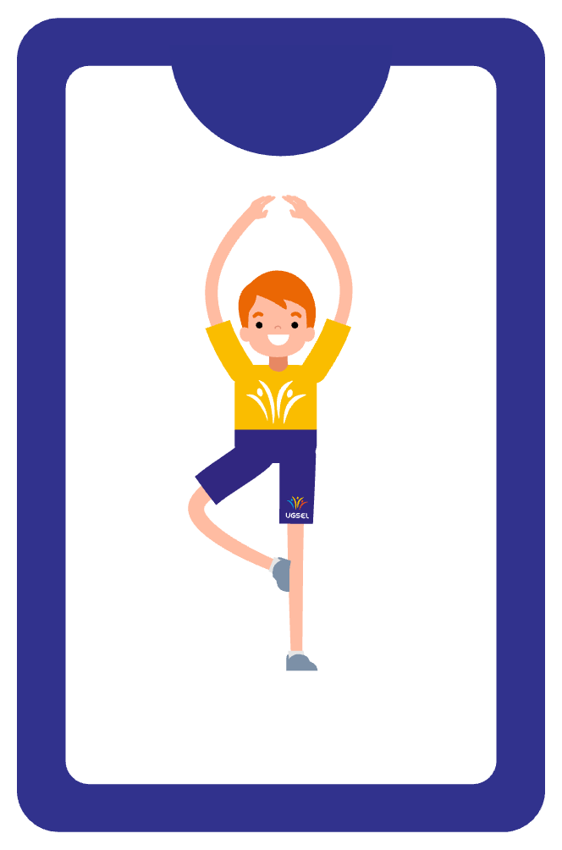
PHASE 4
40"
Travail
20"
Repos
ACTION
ACTION
OU
DESSINE UN «8» EN ÉQUILIBRE
FLAMANT ROSE
Faire un tour puis, 2, 3, 4 ou plus

